Slide 1
Презентація проекту на тему:
Цікава фізика наука,
З її законами всі ми
В житті стрічаємось повсюди
У повсякденному бутті.
Сила тертя в природі та житті людини
Вчитель: Микитюк Ольга Михайлівна

Slide 2
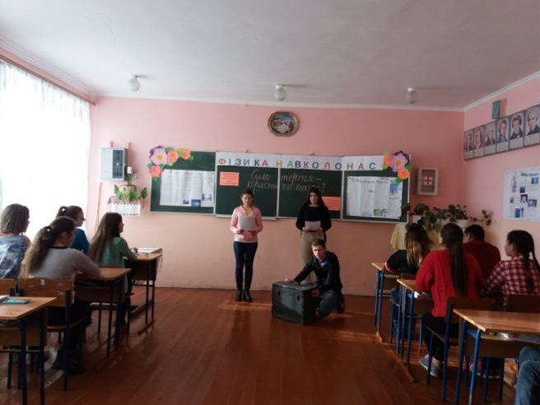
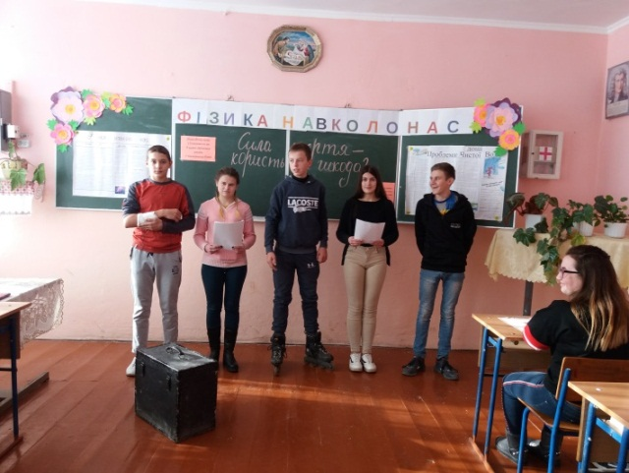
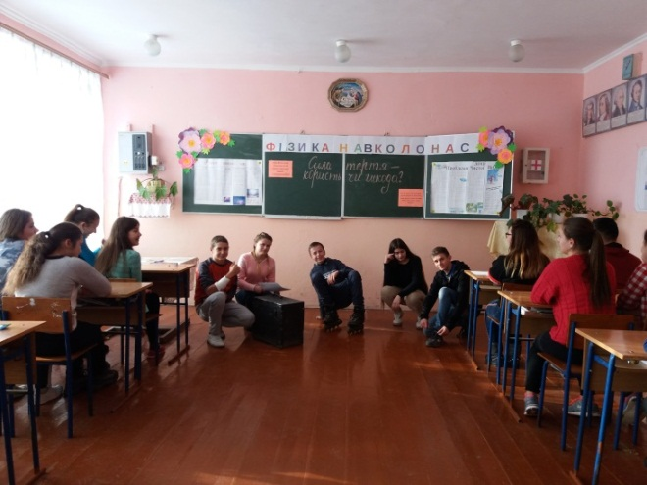
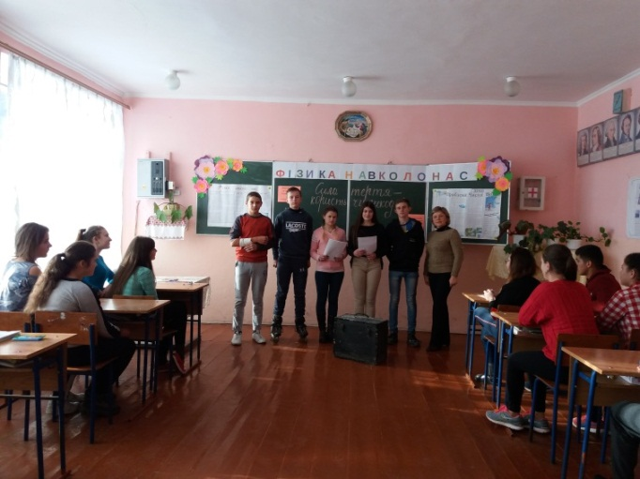
Мета дослідження: ознайомлення з природою виникнення сил тертя; аналіз розглянутих проявів явищ сили тертя в природі і житті людини.
Проблема: сила тертя – користь чи шкода?

Slide 3
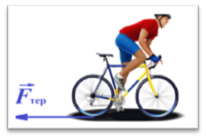
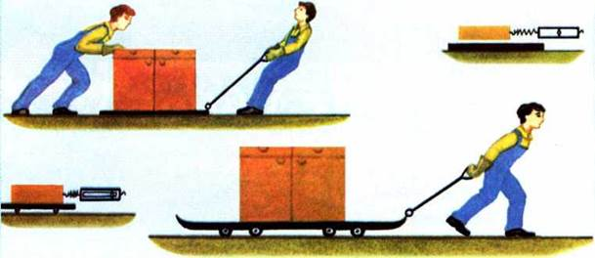
Сила тертя
Сила тертя - це сила, яка виникає під час руху чи спроби руху одного тіла по поверхні іншого або під час руху тіла всередині рідкого або газоподібного середовища.

Slide 4
Сила тертя
Виникає при дотику тіл і перешкоджає їх відносному переміщенню
Рідке(в’язке)тертя (опір середовища)
Сухе тертя
Сила тертя спокою
В повітрі
Сила тертя ковзання
Сила тертя кочення
В рідинах

Slide 5
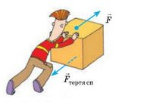
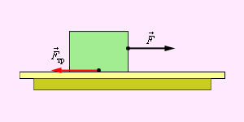
Сила тертя спокою
Виникає між дотичними поверхнями двох тіл і перешкоджає виникненню їх відносного руху;
Напрямлена паралельно стичним поверхням протилежно силі, що хоче зрушити тіло з місця і рівна їй за модулем.
${\vec{F}}_{тертя сп}$ = -${\vec{F}}_{зовн}$
Не вдається зрушити ящик з місця – заважає сила тертя спокою.

Slide 6
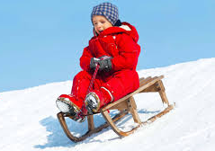
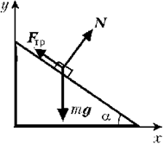
Сила тертя ковзання
Виникає в разі ковзання одного тіла по поверхні іншого і напрямлена протилежно напрямку відносної швидкості руху тіл.
Закон Амонтона-Кулона:
Сила тертя ковзання НЕ залежить від площі дотику тіл і прямо пропорційна силі нормальної реакції опори
$F_{тертяковз}=μ$N

Slide 7
Цікаво що…
Відносно великий коефіцієнт тертя між гумою і бетоном сприяє безпечному руху автомобілів;
Восени, коли мокре листя покриває дорогу і коефіцієнт тертя між колесами та дорогою значно зменшується, рух стає досить небезпечним;
Під час ожеледиці коефіцієнт тертя зменшується у 25 разів;
Один із найменших коефіцієнтів тертя має тефлон, який широко використовується в наш час як антипригарне покриття.

Slide 8
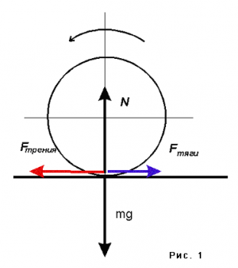
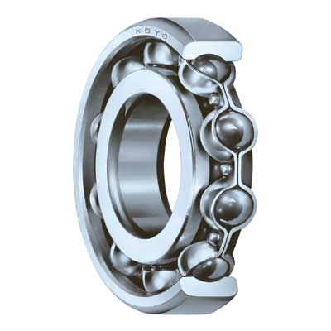
Сила тертя кочення
Виникає при перекочуванні тіла одне по одному.
Проявляється, наприклад, між елементами підшипників кочення, між шиною колеса автомобіля і дорожнім полотном.

Slide 9
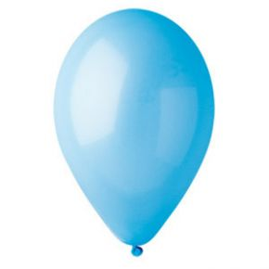
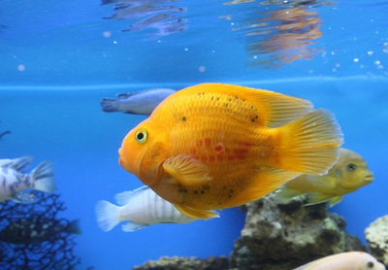
В’язке тертя
Виникає під час руху тіла всередині рідкого або газоподібного середовища.
Причини виникнення рідкого тертя:
Ламінарне обтікання.
Лобовий опір.
Вихрове обтікання.

Slide 10
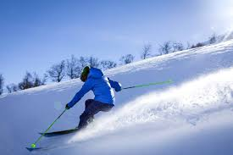
Причини виникнення тертя
Взаємне притягання молекул дотичних поверхонь
Нерівність дотичних поверхонь
Сила тертя залежить від:
Швидкості руху тіла;
Роду речовини;
Стану поверхонь тіл;
Розмірів і форми тіла;
Ваги тіла.

Slide 11
Способи зменшення та збільшення тертя
Корисне(збільшення)
Шкідливе(зменшення)
У разі ожеледі посипають тротуари й автодороги піском, застосовують шипи на взутті й автомобільних шинах.
Використовують змазки, магнітну або повітряну подушки, замінюють ковзання коченням, застосовують шарикові, роликові або магнітні підшипники.

Slide 12
Тертя в житті рослин і тварин
Організми багатьох живих істот пристосувалися до тертя, навчилися його збільшувати та зменшувати.
У житті багатьох рослин тертя відіграє позитивну роль.
Наприклад, виткі рослини завдяки тертю можуть чіплятися за опори, утримуються на них і тягнуться до світла.
У тварин і людини суглоби кісток не торкаються один одного; вони покриті суглобовим хрящем. А по краях хряща прикріплюється синовіальна оболонка, в якій є рідина, яка зменшує тертя між суглобовими поверхнями.

Slide 13
Тертя в природі

Slide 14
Здогадайтесь про що йдеться…
Не підмажеш – не поїдеш.
Пішло діло як по маслу.
Вугра в руках не втримаєш.
Що кругле – легко котиться.
З навощеної нитки мереживо не сплетеш.
Кринична мотузка зруб перетре.
Іржавий плуг тільки на оранці чиститься.
Скрипить як не змащений віз.
Від того віз заспівав, що давно дьогтю не їв.
У дорогу йти – п’ять личаків сплести.
Кататися як сир у маслі.

Slide 15
Висновок:
Тертя насправді існує не тільки для того, щоб додавати нам турбот; воно так само рятує нас від чималих неприємностей і часто полегшує нашу працю.
Світ без тертя не може існувати!

